Slide 1

Día 2 — Árboles de Regresión y Random Forest
Módulo 3: Machine Learning Aplicado
14-10-2026 · Jonathan Rosero Soto
Edificio Aulas y Relación con el Medio Externo, Av. Toledo N23-55 y Madrid
Telf.: +593 2 2525766 - Ext: 102 / 125 / 143 / 120 / 127 - www.cec-epn.edu.ec

Slide 2
Ruta de la jornada
1
Nuevo dataset y repaso
Indicadores del Banco Mundial; limpieza y primer modelo lineal
2
Validación cruzada (K-Fold)
Evaluar varias veces en lugar de confiar en una sola Validation
3
Árbol de regresión
A mano con 8 filas y luego con 10 127 clientes de tarjeta
4
Controlar la complejidad
Jugar con max_depth, min_samples_split y min_samples_leaf
5
Random Forest
Muchos árboles distintos y un promedio: calculado a mano
Regla del día: un modelo más complejo no siempre predice mejor.
Notes:
Igual que el Día 1: todo se entiende a mano, sin código. En el notebook la computadora repetirá estas mismas cuentas con miles de operaciones.

Slide 3
Lo que ya sabemos del Día 1
La recta
ŷ = b₀ + b₁X, elegida para que el SSE sea el menor posible.
Las métricas
MAE, MSE, RMSE, Bias y R²: cada una responde una pregunta distinta.
1
2
Train / Validation / Test
Aprender con unos datos y medir con otros que el modelo no vio.
Sub y sobreajuste
Muy simple falla en todo; muy complejo memoriza Train y falla en datos nuevos.
3
4
Hoy: ¿y si la relación no es una recta? Los árboles responden con preguntas en lugar de una ecuación.
Notes:
Repaso rápido: la recta minimiza el SSE; las métricas miden el error; Train, Validation y Test separan aprender de evaluar; y un modelo puede subajustar o sobreajustar. Hoy aplicamos estas mismas ideas a modelos nuevos.

Slide 4
Nuevo dataset y repaso
1
Indicadores macroeconómicos del Banco Mundial: 7 países de América Latina, 2005–2024
En esta sección
Qué es una fila
Faltantes
Primer modelo

Slide 5
El dataset: indicadores del Banco Mundial
140
7
20
5
filas
país-año
países
América Latina
años
2005 a 2024
predictores
indicadores X
Variable | Significado | Rol
crecimiento_pib_pct | Variación anual del PIB (%) | Objetivo (y)
inflacion_pct | Inflación anual (%) | Predictor (X)
desempleo_pct | Desempleo (%) | Predictor (X)
exportaciones_pct_pib | Exportaciones (% del PIB) | Predictor (X)
inversion_pct_pib | Formación bruta de capital (% del PIB) | Predictor (X)
crecimiento_poblacion_pct | Crecimiento de la población (%) | Predictor (X)
país, año | Identifican la fila | No entran al modelo
Notes:
Datos reales de World Development Indicators, descargados previamente. Cada fila es un país en un año (país-año). Queremos predecir el crecimiento anual del PIB a partir de 5 indicadores. Es una práctica predictiva, no un pronóstico del futuro ni una afirmación causal.

Slide 6
Limpieza: los faltantes no son ceros
13 faltantes
inflación de Argentina, 2005–2017
140 filas → 127 completas
eliminando las filas con faltantes
¿Imputar con 0? No: inventaría datos
Consecuencia: al eliminar filas cambia la muestra. Siempre hay que reportar cuántas filas se perdieron y de dónde.
Notes:
Hay 13 valores faltantes, todos en inflación y todos de Argentina entre 2005 y 2017. Rellenarlos con cero inventaría información (inflación 0 % en Argentina no es creíble). Decisión: conservar solo filas completas. Quedan 127 filas, pero Argentina queda con apenas 7 años: la muestra ya no representa igual a todos los países.

Slide 7
Cuidado: los años de un mismo país se parecen
Ecuador
2016
2017
2018
2019
2020
2021
2022
2023
Perú
2016
2017
2018
2019
2020
2021
2022
2023
Chile
2016
2017
2018
2019
2020
2021
2022
2023
Train
Validation
partición aleatoria: años vecinos en ambos lados
Sirve para
No sirve para
Aprender cómo evaluar un modelo.
Afirmar que el modelo pronostica bien el futuro.
Notes:
En un panel país-año las filas no son independientes: Ecuador 2019 se parece a Ecuador 2020. Si las repartimos al azar en Train y Validation, el modelo ve años vecinos del mismo país. Eso sirve para aprender el método, pero no mide el desempeño en un año futuro ni en un país nuevo.

Slide 8
Primer intento: regresión lineal múltiple
Train 88
Val 19
Test 20
Modelo | Conjunto | MAE | RMSE | R²
Baseline (media) | Train | 2.91 | 4.15 | 0.00
Baseline (media) | Validation | 3.54 | 4.36 | −0.12
Regresión lineal | Train | 2.74 | 3.81 | 0.16
Regresión lineal | Validation | 3.39 | 4.36 | −0.12
Casi igual que el baseline
En Validation, la recta se equivoca prácticamente lo mismo que predecir siempre 3.34 %.
Pregunta del día: ¿un modelo que no use una recta, sino reglas por regiones, lo hará mejor? Antes, aprendamos a evaluar con más cuidado.
Notes:
Partición 70/15/15: 88 Train, 19 Validation, 20 Test. Baseline: predecir siempre la media de Train (3.34 %). La regresión lineal múltiple casi no mejora al baseline en Validation: R² de −0.12 en ambos. Crecer o caer depende de crisis y shocks (2009, la pandemia de 2020) que una recta no captura bien.

Slide 9
Validación cruzada (K-Fold)
2
Una sola Validation puede salir fácil o difícil por azar. K-Fold evalúa varias veces y promedia
En esta sección
El problema
Las 5 vueltas
Resultados

Slide 10
El problema de una sola Validation
Validation “fácil”
Validation “difícil”
Cayeron años normales: el error parece pequeño.
Cayeron crisis: el error parece enorme.
Idea de K-Fold: hacer varias “Validations” distintas y promediar.
Analogía: un examen con 5 preguntas mide mejor que uno con una sola, aunque el estudiante sea el mismo.
Notes:
Con 19 filas de Validation, el resultado depende mucho de qué país-años cayeron ahí por azar. Si cae un 2020 (pandemia), el error sube; si no, baja. Es como evaluar a un estudiante con una sola pregunta: puede tener suerte o mala suerte.

Slide 11
K-Fold paso a paso con 5 bloques
bloque A
bloque B
bloque C
bloque D
bloque E
Vuelta 1
Val
Train
Train
Train
Train
→ MAE vuelta 1
Vuelta 2
Train
Val
Train
Train
Train
→ MAE vuelta 2
Vuelta 3
Train
Train
Val
Train
Train
→ MAE vuelta 3
Vuelta 4
Train
Train
Train
Val
Train
→ MAE vuelta 4
Vuelta 5
Train
Train
Train
Train
Val
→ MAE vuelta 5
5 modelos distintos
cada uno entrenado con 85–86 filas
5 mediciones del error
cada una con 21–22 filas nunca vistas
Notes:
Dividimos los datos de desarrollo (Train + Validation = 107 filas) en 5 bloques A–E. En cada vuelta, 4 bloques entrenan y 1 valida. Cada fila valida exactamente una vez y nunca entrena el modelo con el que se valida. Test sigue guardado y no participa.

Slide 12
Resultados de K-Fold con la regresión lineal
Promedio de los 5 MAE
3.11
Desviación entre vueltas
± 0.41
A mano: (2.74 + 3.47 + 2.70 + 3.59 + 3.05) / 5 = 15.55 / 5 = 3.11. Con una sola Validation habríamos visto 3.39: ni “la verdad”, ni un error; solo una de muchas posibilidades.
Notes:
MAE por vuelta: 2.74, 3.47, 2.70, 3.59, 3.05. Promedio = 3.11 y desviación estándar = 0.41. La variación entre vueltas muestra cuánto depende el resultado de qué filas validan. El R² va de −0.38 a 0.17: según la vuelta, la recta es peor o un poco mejor que la media.

Slide 13
Holdout vs K-Fold, y la prueba final en Test
Evaluación | Filas evaluadas | MAE | RMSE | R²
Holdout (una Validation) | 19 | 3.39 | 4.36 | −0.12
K-Fold (5 vueltas) | 107 | 3.11 | 4.15 | 0.01
Prueba final en Test (20 filas, se mira una sola vez)
Modelo final | Entrenado con | MAE | RMSE | R²
Holdout | 88 filas (Train) | 2.45 | 3.41 | −0.24
Reentrenado tras K-Fold | 107 filas (desarrollo) | 2.35 | 3.12 | −0.04
Lectura: con más datos para aprender el error baja un poco, pero la recta sigue sin superar claramente a la media.
Notes:
Holdout: una sola Validation (19 filas). K-Fold: predicción fuera de muestra para las 107 filas de desarrollo. Después de evaluar, se reentrena el modelo con todo el desarrollo y se mide UNA vez en Test. K-Fold no es otro modelo: es otra forma de evaluar la misma regresión lineal.

Slide 14
El árbol de regresión
3
En lugar de una ecuación, una serie de preguntas sí/no. Lo construiremos a mano con 8 observaciones
En esta sección
La idea
Elegir el corte
Crecer el árbol
Datos reales

Slide 15
La idea: predecir con preguntas sí/no
¿Inversión ≤ 19.5 %?
sí
no
Hoja
ŷ = 0.0 %
Hoja
ŷ = 4.0 %
Raíz
la primera pregunta, con todos los datos
Rama
el camino según la respuesta sí o no
Hoja
el final: devuelve un número, el promedio
Recta vs árbol: la recta usa una sola fórmula para todos; el árbol forma grupos y predice el promedio de cada grupo.
Notes:
Un árbol hace preguntas del tipo ¿variable ≤ umbral? Cada respuesta lleva a una rama, hasta llegar a una hoja. En regresión, la hoja predice el PROMEDIO de y de las filas de Train que llegaron ahí. Es como un médico que hace preguntas para clasificar a un paciente.

Slide 16
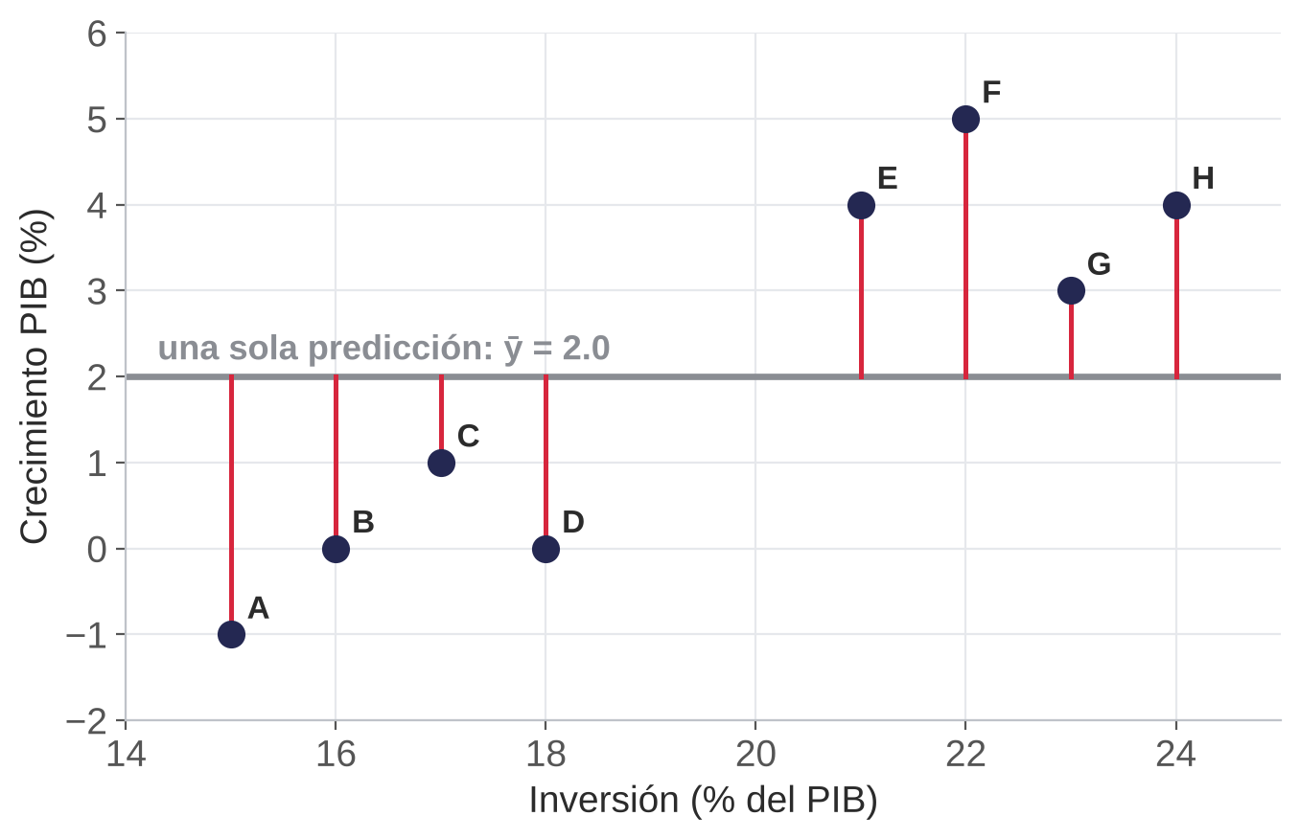
Nuestro ejemplo a mano: 8 países-año
 | X: inversión | y: crecim. | (y − 2)²
A | 15 | -1 | 9
B | 16 | 0 | 4
C | 17 | 1 | 1
D | 18 | 0 | 4
E | 21 | 4 | 4
F | 22 | 5 | 9
G | 23 | 3 | 1
H | 24 | 4 | 4
 |  | ȳ = 2.0 | 36
Sin preguntas: error de partida
SSE = 36
cada pregunta debe reducirlo
Notes:
Datos didácticos de 8 observaciones con una sola variable para poder calcular todo. Sin ninguna pregunta, el árbol predice lo mismo para todos: la media 2.0. Su error total SST = Σ(y − ȳ)² = 9 + 4 + 1 + 4 + 4 + 9 + 1 + 4 = 36.

Slide 17
¿Cómo se evalúa un corte? El mismo SSE del Día 1
Izquierda: X ≤ 19.5
Derecha: X > 19.5
Fila | y | (y − promedio)²
A | −1 | 1
B | 0 | 0
C | 1 | 1
D | 0 | 0
Fila | y | (y − promedio)²
E | 4 | 0
F | 5 | 1
G | 3 | 1
H | 4 | 0
promedio = 0 SSE = 2
promedio = 4 SSE = 2
SSE total con el corte = 2 + 2 = 4
Reducción: de 36 a 4 → 1 − 4/36 = 89 % de la variación explicada
Notes:
Probamos el corte X ≤ 19.5. Izquierda: A, B, C, D con y = −1, 0, 1, 0 → promedio 0, SSE = 1 + 0 + 1 + 0 = 2. Derecha: E, F, G, H con y = 4, 5, 3, 4 → promedio 4, SSE = 0 + 1 + 1 + 0 = 2. SSE total = 4. Bajamos de 36 a 4: el corte explica 89 % de la variación.

Slide 18
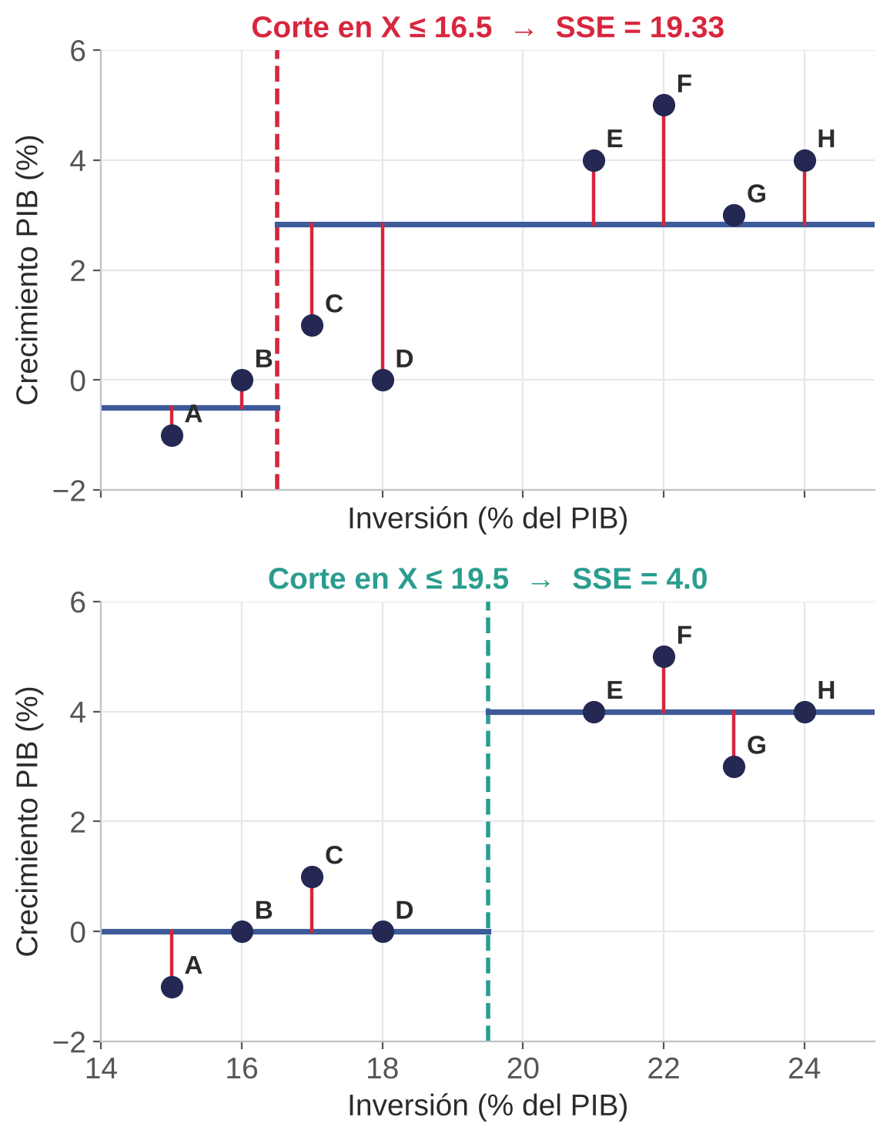
Probar todos los cortes posibles
Corte | Izquierda | Promedio izq. | Promedio der. | SSE total
X ≤ 15.5 | A | −1.00 | 2.43 | 25.7
X ≤ 16.5 | A, B | −0.50 | 2.83 | 19.3
X ≤ 17.5 | A–C | 0.00 | 3.20 | 16.8
X ≤ 19.5 | A–D | 0.00 | 4.00 | 4.0
X ≤ 21.5 | A–E | 0.80 | 4.00 | 16.8
X ≤ 22.5 | A–F | 1.50 | 3.50 | 30.0
X ≤ 23.5 | A–G | 1.71 | 4.00 | 31.4
Gana X ≤ 19.5 (SSE = 4). Así aprende un árbol: busca la pregunta que mejor separa valores altos de bajos.
Notes:
El árbol prueba todos los umbrales candidatos: los puntos medios entre valores consecutivos de X. Para cada uno calcula el SSE izquierdo + derecho, como en la diapositiva anterior. Gana el corte con el menor SSE: X ≤ 19.5. Con varias variables, repite esto para cada variable y elige la mejor combinación variable-umbral.

Slide 19
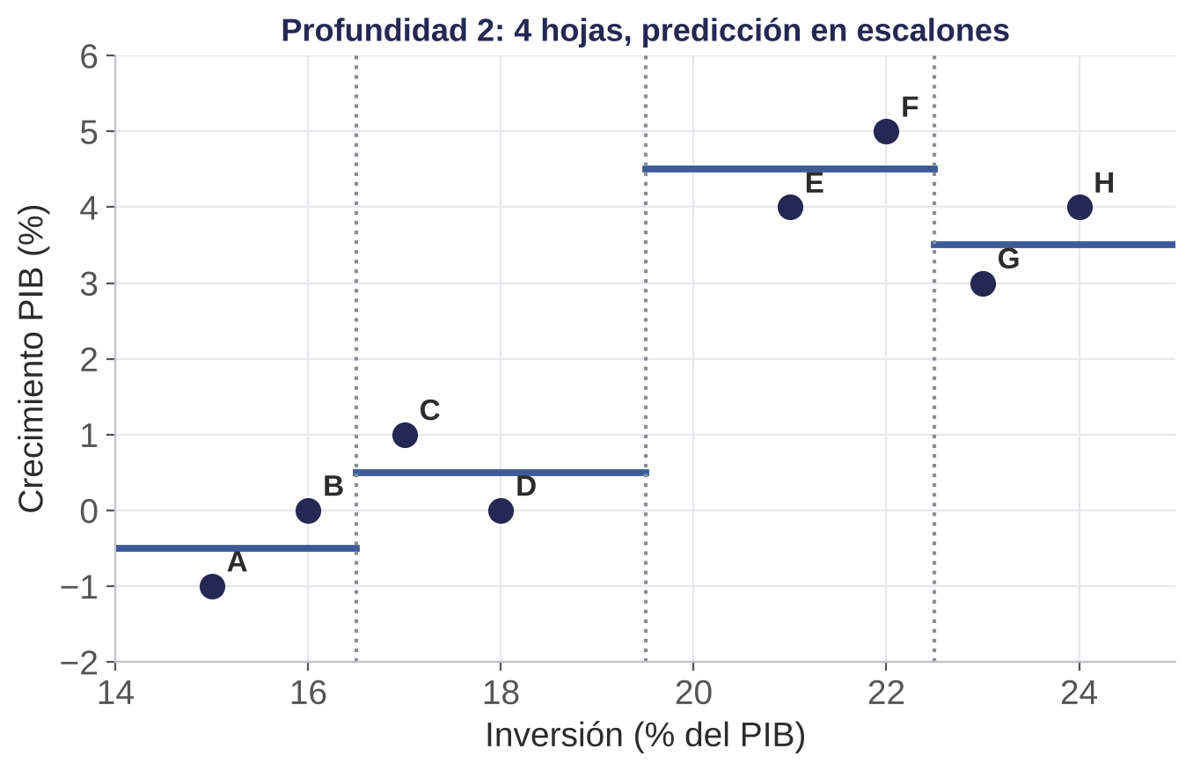
Seguir preguntando: un árbol de profundidad 2
¿X ≤ 19.5?
sí
no
¿X ≤ 16.5?
¿X ≤ 22.5?
sí
no
sí
no
ŷ = −0.5
A, B
ŷ = 0.5
C, D
ŷ = 4.5
E, F
ŷ = 3.5
G, H
Profundidad | Hojas | SSE
0 | 1 | 36
1 | 2 | 4
2 | 4 | 2
3 | 8 | 0
SSE = 0 no es bueno
cada hoja tiene 1 fila: memorizó, no aprendió
Notes:
Repetimos el mismo procedimiento dentro de cada lado. Izquierda (A–D): el mejor corte con al menos 2 filas por hoja es X ≤ 16.5, con promedios −0.5 y 0.5. Derecha (E–H): X ≤ 22.5, con 4.5 y 3.5. SSE total = 1 + 1 = 2. Si seguimos hasta tener una fila por hoja, el SSE es 0: el árbol memorizó los datos.

Slide 20
Del ejemplo a datos reales: 10 127 clientes
Variable | Significado | Rol
Total_Trans_Amt | Monto transado en 12 meses (USD) | Objetivo (y)
Total_Trans_Ct | Número de transacciones en 12 meses | Predictor (X)
Total_Ct_Chng_Q4_Q1 | Cambio de transacciones: Q4 frente a Q1 | Predictor (X)
Total_Relationship_Count | Productos que tiene con el banco | Predictor (X)
Customer_Age | Edad | Predictor (X)
Credit_Limit | Límite de crédito (USD) | Predictor (X)
Clientes
10 127
Train / Val / Test
7 088 · 1 519 · 1 520
Fuga: el archivo trae dos columnas Naive_Bayes… que son predicciones de otro modelo y CLIENTNUM, un identificador. Se eliminan.
No es un pronóstico: monto y número de transacciones son del mismo año. Es un ejercicio para ver cómo un árbol aprende una relación que no es recta.
Notes:
Con el panel del Banco Mundial (127 filas) un árbol termina creando hojas para un solo país-año. Para ver bien cómo trabaja un árbol necesitamos más observaciones. Usamos BankChurners: 10 127 clientes de tarjeta de crédito (Kaggle, a partir de LEAPS Analyttica) con su actividad transaccional, límite de crédito y relación con el banco. Objetivo: el monto que el cliente transó en 12 meses.

Slide 21
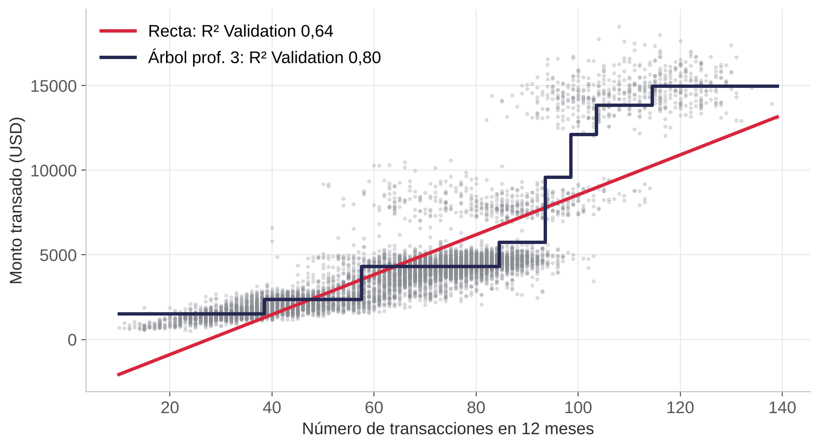
Una recta frente a escalones
Recta
Mismo aumento por cada transacción: 118 USD.
Árbol
Un promedio por grupo: escalones.
Límite del árbol: no predice más allá del promedio de su última hoja, aunque llegue un cliente con más transacciones que las vistas.
Notes:
Con una sola variable, el número de transacciones. La nube no es una recta: hasta unas 90 transacciones el monto sube despacio y luego salta a otro nivel. La recta pasa por el medio y se equivoca en ambos grupos (R² en Validation 0,64). El árbol de profundidad 3 forma 8 escalones que siguen los saltos (R² 0,80).

Slide 22
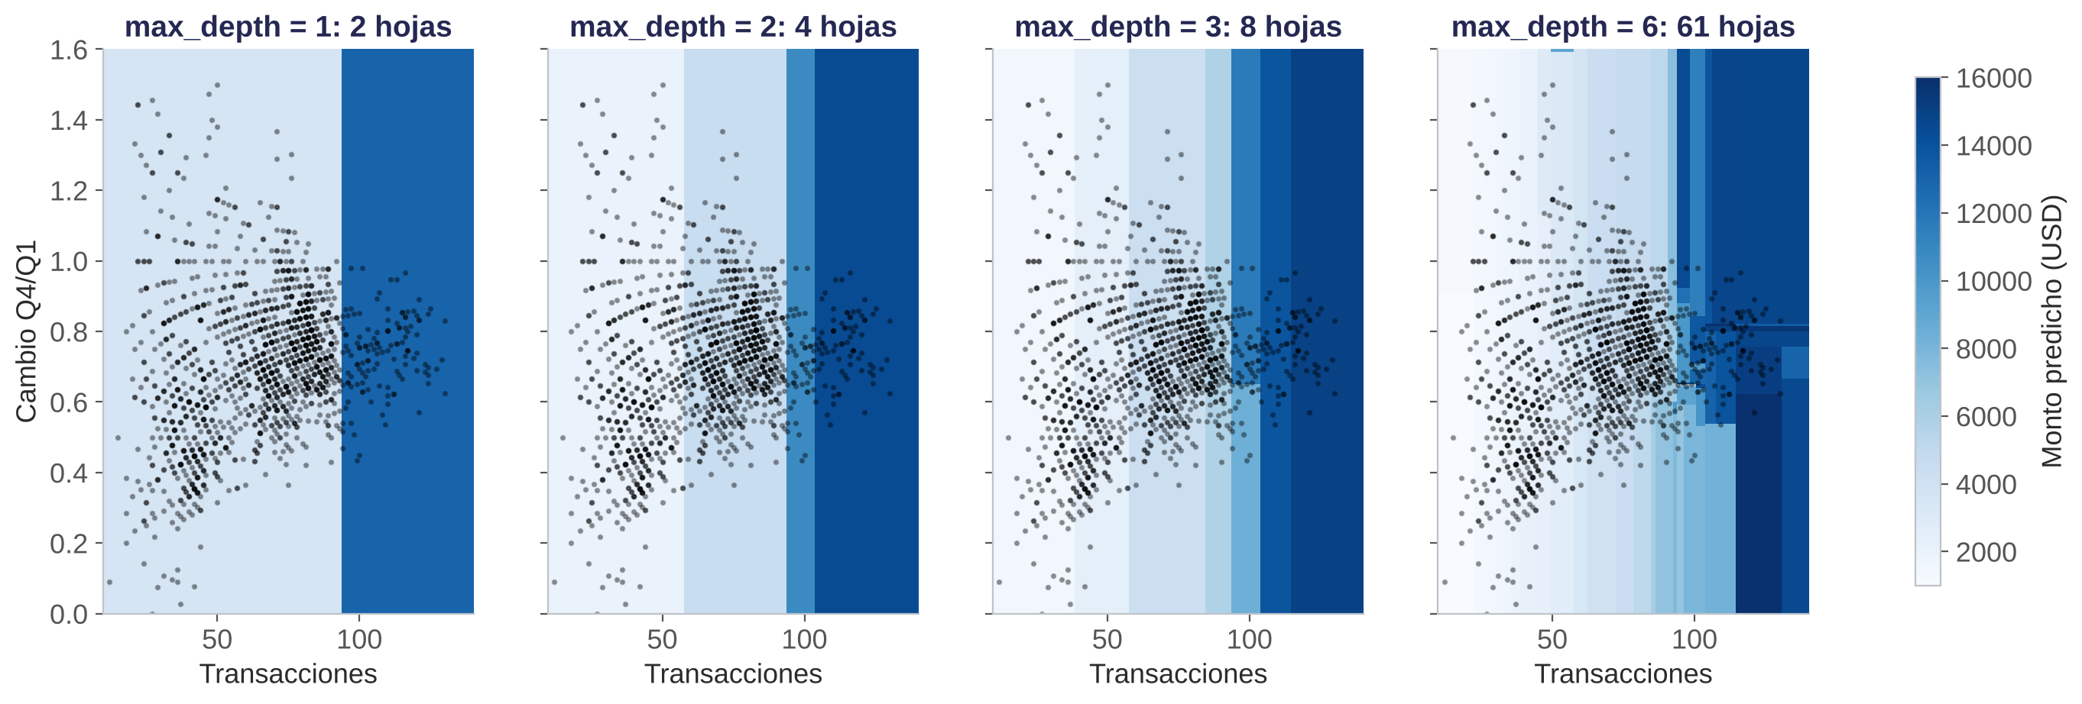
Cómo divide el algoritmo: rectángulos
Cada pregunta
una línea paralela a un eje
Cada hoja
un rectángulo con su promedio
Más profundidad
rectángulos cada vez más pequeños
Eje horizontal: número de transacciones. Eje vertical: cambio de transacciones Q4/Q1. Color: monto predicho.
Notes:
Con dos variables podemos ver lo que hace el árbol: cada pregunta traza una línea vertical u horizontal y cada hoja es un rectángulo pintado con su promedio. Profundidad 1: una línea. 2 y 3: más líneas, todas verticales, porque el árbol prefiere preguntar por transacciones. Profundidad 6: 61 rectángulos, algunos muy estrechos alrededor de pocos clientes: así se ve el sobreajuste.

Slide 23
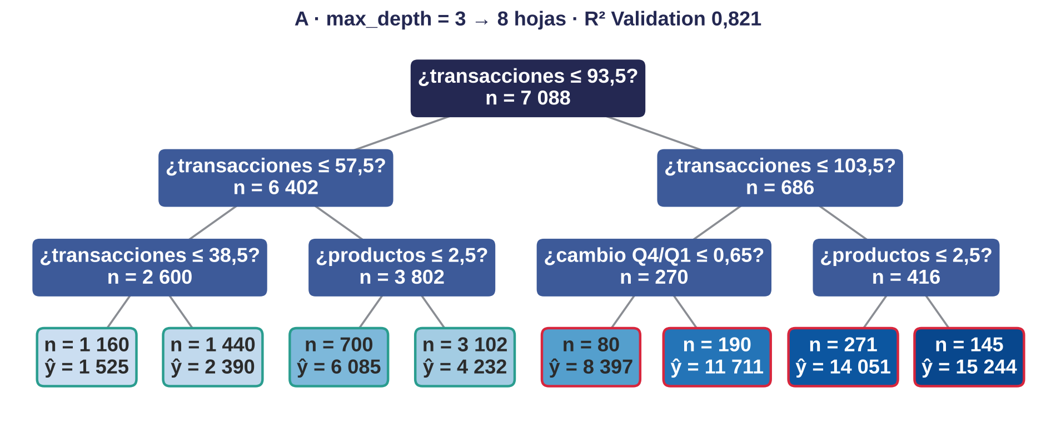
El árbol real de profundidad 3
Borde rojo: hojas con menos de 300 clientes (la más pequeña, 80). Cuidado: «2 productos o menos → más monto» no significa que vender menos productos haga gastar más.
Train y Validation casi iguales: R² 0,843 y 0,821. Con 7 088 filas, ocho hojas no alcanzan a memorizar.
Notes:
Árbol entrenado con los 7 088 clientes de Train y las cinco variables. Raíz: ¿transacciones ≤ 93,5? En el segundo nivel vuelve a preguntar por transacciones; en el tercero aparecen productos y cambio Q4/Q1. Debajo de cada hoja: cuántos clientes llegaron y su promedio. La hoja más grande (3 102 clientes) predice 4 232 USD. Edad y límite no aparecen: no fueron las mejores preguntas.

Slide 24
Seguir la ruta: una predicción a mano
Cliente de Validation | Valor
Transacciones | 34
Cambio Q4/Q1 | 0,31
Productos | 4
Edad | 40
Límite (USD) | 23 981
¿transacciones ≤ 93,5?
34 → sí
¿transacciones ≤ 57,5?
34 → sí
¿transacciones ≤ 38,5?
34 → sí
Hoja: ŷ = 1 525 USD
Real
1 421
Árbol
1 525
Recta
1 466
Explicable: sabemos exactamente por qué el árbol predijo 1 525: por la ruta que siguió. Eso no prueba causalidad.
Notes:
Cliente de Validation: 34 transacciones, cambio Q4/Q1 0,31, 4 productos, 40 años, límite 23 981 USD. Ruta: ¿34 ≤ 93,5? sí. ¿34 ≤ 57,5? sí. ¿34 ≤ 38,5? sí. Llega a la hoja de 1 160 clientes: ŷ = 1 525 USD. Real: 1 421 USD. La recta predijo 1 466. Aquí los dos aciertan bastante; la diferencia está en los clientes con muchas transacciones.

Slide 25
¿Le ganó el árbol a la recta? Esta vez sí
Modelo | Conjunto | MAE (USD) | RMSE (USD) | R²
Regresión lineal | Train | 1 415 | 1 916 | 0,692
Regresión lineal | Validation | 1 347 | 1 858 | 0,678
Árbol prof. 3 | Train | 831 | 1 367 | 0,843
Árbol prof. 3 | Validation | 840 | 1 384 | 0,821
En Validation: mejor
MAE baja de 1 347 a 840 USD
Sin brecha
R² 0,843 en Train y 0,821 en Validation
Contraste: con el panel del Banco Mundial el árbol perdió frente a la recta. El tamaño y la forma de los datos importan.
Notes:
Mismo Train y misma Validation, las mismas cinco variables. El árbol de profundidad 3 baja el MAE de 1 347 a 840 USD en Validation y sube el R² de 0,68 a 0,82. Además, Train y Validation se parecen en ambos modelos: no hay brecha grande. Con muchos datos y una relación con saltos, las preguntas del árbol funcionan mejor que una sola fórmula.

Slide 26
Controlar la complejidad
4
Tres hiperparámetros: cuántas preguntas, cuántas filas para preguntar y cuántas filas por hoja
En esta sección
Los tres
Profundidad
Mín. por hoja
Mín. para dividir
Ver el árbol

Slide 27
Parámetros vs hiperparámetros
max_depth
min_samples_split
min_samples_leaf
Profundidad máxima
Mínimo para dividir
Mínimo por hoja
Cuántas preguntas encadenadas de la raíz a una hoja. Por defecto: sin límite.
Cuántas filas necesita un nodo para que se le permita preguntar. Por defecto: 2.
Cuántas filas debe tener cada hoja que resulta de un corte. Por defecto: 1.
Con los valores por defecto el árbol sigue preguntando hasta que cada hoja tiene clientes con el mismo monto: con 7 088 clientes crea 7 080 hojas. Memoriza Train.
Notes:
Parámetros: lo que el modelo aprende de los datos (en la recta b0 y b1; en el árbol, las preguntas, los umbrales y los promedios de las hojas). Hiperparámetros: lo que decidimos nosotros ANTES de entrenar. El árbol tiene tres que controlan cuánto puede crecer. Se eligen comparando en Validation o con K-Fold, nunca con Test.

Slide 28
min_samples_split y min_samples_leaf no son lo mismo
min_samples_split = 100
min_samples_leaf = 50
nodo: 100 clientes
nodo: 100 clientes
99 clientes
1 cliente
99 clientes
1 cliente
el nodo de 100 sí puede preguntar
el corte 99 / 1 está prohibido
 | Pregunta que responde | Cuándo actúa
min_samples_split | ¿este nodo tiene suficientes filas para preguntar? | antes de cortar
min_samples_leaf | ¿cada hoja nueva tendrá suficientes filas? | después de cortar
Notes:
min_samples_split actúa ANTES del corte: decide si un nodo puede preguntar. min_samples_leaf actúa DESPUÉS: decide qué cortes son aceptables. Ejemplo: un nodo con 100 clientes. Con min_samples_split = 100 puede dividirse, incluso en 99 y 1. Con min_samples_leaf = 50, el corte 99 / 1 queda prohibido porque una hoja tendría menos de 50; solo valen cortes como 60 / 40.

Slide 29
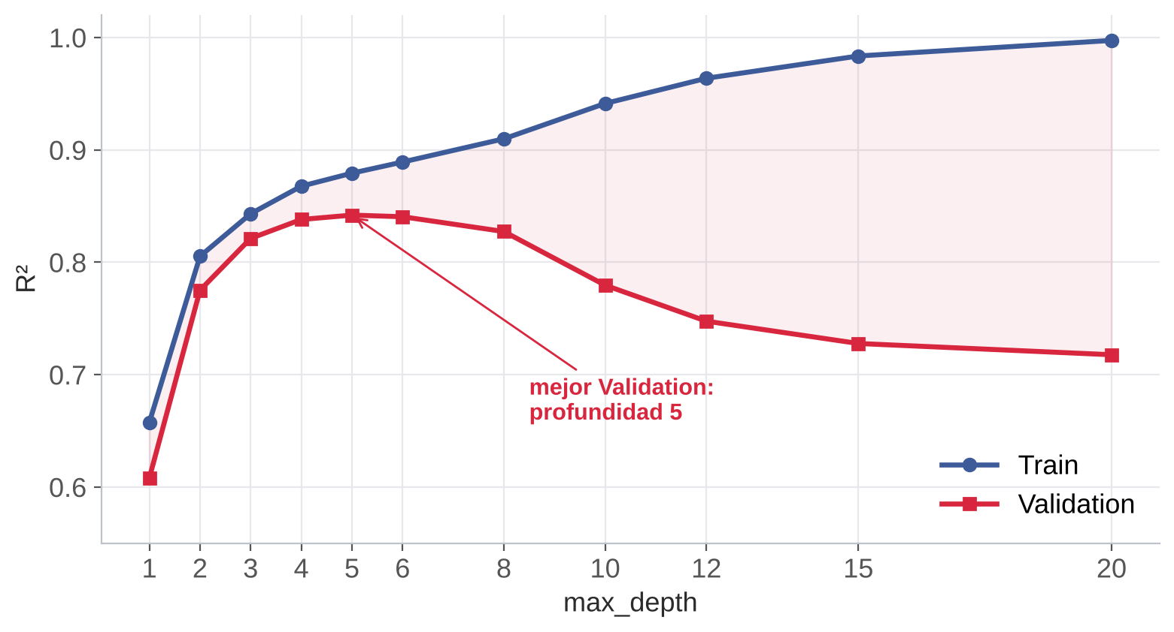
Jugar con max_depth
Prof. | Hojas | R² Train | R² Val
1 | 2 | 0,658 | 0,608
3 | 8 | 0,843 | 0,821
5 | 32 | 0,879 | 0,842
10 | 609 | 0,941 | 0,780
20 | 5 321 | 0,997 | 0,718
Subajuste con profundidad 1 (malo en ambos). Sobreajuste desde profundidad 8: Train sigue subiendo y Validation baja. El punto intermedio está cerca de 5.
Notes:
Árboles de profundidad 1 a 20, mismo Train y Validation. En Train el R² sube sin parar hasta 0,997. En Validation mejora hasta profundidad 5 (0,842) y luego empeora: con profundidad 20 baja a 0,718. Las hojas crecen muy rápido: 32 con profundidad 5 y 5 321 con profundidad 20.

Slide 30
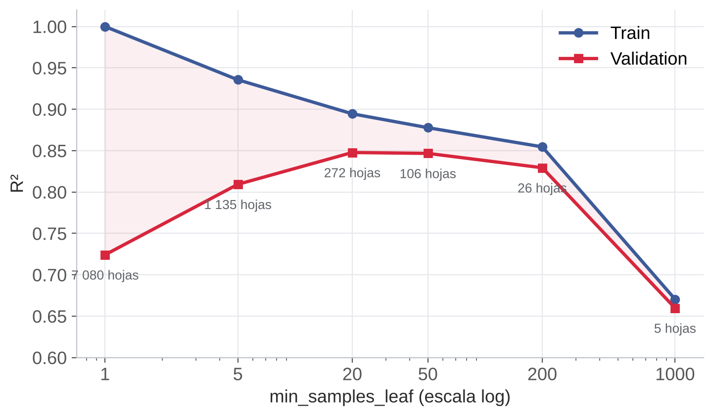
Jugar con min_samples_leaf
mín. por hoja | Hojas | R² Train | R² Val
1 | 7 080 | 1,000 | 0,724
5 | 1 135 | 0,936 | 0,809
20 | 272 | 0,894 | 0,848
200 | 26 | 0,855 | 0,829
1 000 | 5 | 0,670 | 0,660
Lectura: subir el mínimo cierra la brecha entre Train y Validation… hasta que el árbol queda demasiado simple. Ni hojas de un cliente, ni hojas gigantes.
Notes:
Ahora sin límite de profundidad y con un mínimo de clientes por hoja. Con 1 (por defecto) el árbol crea 7 080 hojas: casi una por cliente, R² Train 1,00 y Validation 0,724. Con 20 clientes por hoja quedan 272 hojas y Validation sube a 0,848, el mejor. Con 1 000 por hoja solo caben 5 hojas: subajuste, Validation 0,660.

Slide 31
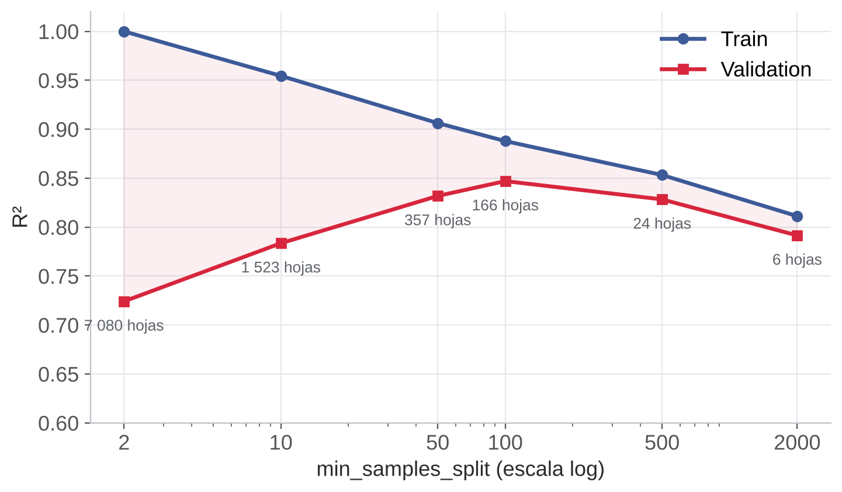
Jugar con min_samples_split
mín. para dividir | Hojas | R² Train | R² Val
2 | 7 080 | 1,000 | 0,724
10 | 1 523 | 0,954 | 0,784
100 | 166 | 0,888 | 0,847
500 | 24 | 0,853 | 0,828
2 000 | 6 | 0,811 | 0,791
Los tres hiperparámetros tienen el mismo patrón: muy poco control memoriza, demasiado control simplifica. Se elige el punto intermedio en Validation.
Notes:
Sin límite de profundidad y con un mínimo de clientes para que un nodo pueda preguntar. Con 2 (por defecto) obtenemos el mismo árbol que memoriza (7 080 hojas). Con 100 quedan 166 hojas y Validation llega a 0,847. Con 2 000 solo quedan 6 hojas y vuelve a caer (0,791). El efecto se parece al de min_samples_leaf, pero los números no coinciden: uno actúa antes del corte y el otro después.

Slide 32
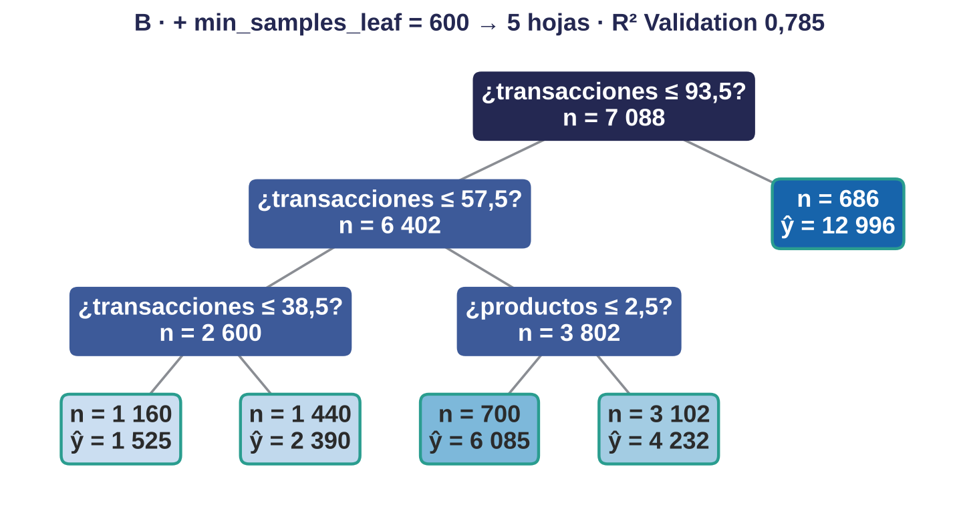
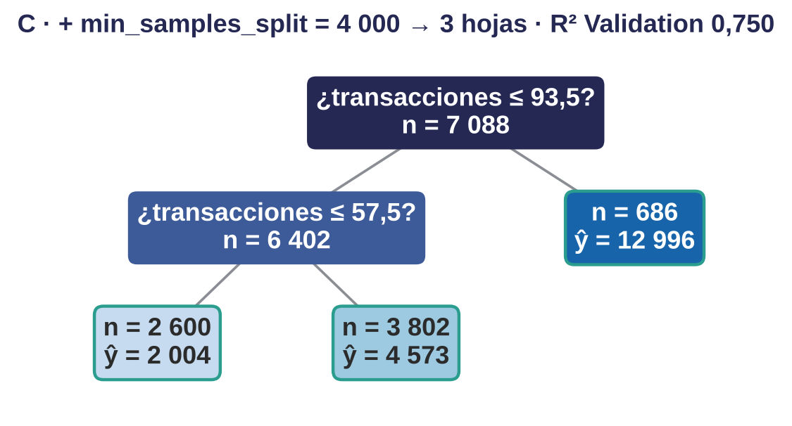
El mismo árbol con distintos hiperparámetros
Árbol | Hiperparámetros | Hojas | Hoja más pequeña | R² Validation
A | max_depth = 3 | 8 | 80 clientes | 0,821
B | + min_samples_leaf = 600 | 5 | 686 clientes | 0,785
C | + min_samples_split = 4 000 | 3 | 686 clientes | 0,750
Aquí B y C son demasiado estrictos: pierden R². En el notebook (9.6) pueden probar sus propios valores y ver el dibujo.
Notes:
Tres árboles con max_depth = 3. A: sin otros límites, 8 hojas, algunas pequeñas (80 clientes). B: además min_samples_leaf = 600: desaparecen los cortes que dejaban hojas pequeñas; quedan 5 hojas, todas con al menos 600 clientes. C: además min_samples_split = 4 000: los nodos con menos de 4 000 clientes ya no preguntan; el árbol se detiene en profundidad 2 con 3 hojas.

Slide 33
Subajuste y sobreajuste: tres árboles
Árbol | Hojas | MAE Train | MAE Val | R² Train | R² Val | Brecha R²
Prof. 1 | 2 | 1 515 | 1 554 | 0,658 | 0,608 | 0,05
Prof. 4 | 16 | 739 | 772 | 0,868 | 0,838 | 0,03
Sin límite | 7 080 | 0,7 | 962 | 1,000 | 0,724 | 0,28
Subajuste
muy simple: falla en todo
Equilibrio
aprende sin memorizar
Sobreajuste
perfecto en Train, peor en datos nuevos
La señal: no es el valor de Train, sino la distancia entre Train y Validation.
Notes:
Resumen con las cinco variables. Profundidad 1: errores altos en Train y Validation (subajuste). Profundidad 4: mejora en ambos y la brecha es pequeña. Sin límite: MAE de Train 0,7 USD (memoriza 7 080 hojas), pero en Validation es peor que el de profundidad 4: sobreajuste.

Slide 34
Estabilidad con K-Fold: árbol vs recta
Con miles de filas las cinco vueltas se parecen mucho (desviación ≈ 25 USD). Con 107 filas del Banco Mundial cada vuelta cambiaba bastante.
Notes:
Mismas 5 vueltas para ambos, sobre los 8 607 clientes de desarrollo (sin Test). Árbol con profundidad 4 y al menos 20 clientes por hoja. Recta: MAE promedio 1 400 ± 26 USD, R² 0,69. Árbol: MAE 760 ± 23 USD, R² 0,86. El árbol gana en las cinco vueltas, no solo en una Validation afortunada.

Slide 35
Random Forest
5
Un árbol solo es inestable. Muchos árboles distintos, promediados, se equivocan menos al azar
En esta sección
La idea
Bootstrap a mano
Promediar
Resultados

Slide 36
La idea: la sabiduría de la multitud
Árbol 1
3.8
Árbol 2
4.6
Árbol 3
2.9
Árbol 4
4.1
Árbol 5
3.6
Cada árbol opina
valores ilustrativos
Promedio
ŷ = 3.8 %
Random = azar
Forest = bosque
Cada árbol ve una muestra distinta de filas y de variables.
Muchos árboles; la predicción final es el promedio de todos.
Notes:
Un árbol solo cambia mucho si cambian unas pocas filas de Train: es inestable (alta varianza). Random Forest entrena muchos árboles, cada uno con datos y variables un poco distintos, y promedia sus predicciones. Los errores individuales se compensan, como cuando promediamos las estimaciones de muchas personas.

Slide 37
Paso 1: bootstrap, sortear filas con reemplazo
Datos originales
A
B
C
D
E
F
G
H
Árbol 1
A
A
C
D
E
F
G
H
fuera (OOB): B
Árbol 2
B
C
C
D
E
E
G
H
fuera (OOB): A, F
Árbol 3
A
B
D
F
F
G
H
H
fuera (OOB): C, E
Recuadro rojo
fila repetida en la muestra
Out-of-bag
filas que ese árbol nunca vio
Notes:
Para cada árbol sorteamos 8 filas de las 8 originales CON reemplazo: algunas salen repetidas y otras no salen. Las que no salen se llaman out-of-bag (OOB) y sirven para evaluar ese árbol. En promedio, cada muestra bootstrap deja fuera cerca de un tercio de las filas.

Slide 38
Paso 2: cada muestra produce un árbol distinto
Árbol 1 (AACDEFGH)
Árbol 2 (BCCDEEGH)
Árbol 3 (ABDFFGHH)
¿X ≤ 19.5?
¿X ≤ 19.5?
¿X ≤ 20.0?
sí
no
sí
no
sí
no
−0.25
4.00
0.50
3.75
−0.33
4.20
 | Árbol 1 | Árbol 2 | Árbol 3
Corte | 19.5 | 19.5 | 20.0
Hoja izquierda | −0.25 | 0.50 | −0.33
Hoja derecha | 4.00 | 3.75 | 4.20
Varianza: el mismo algoritmo, con datos casi iguales, da reglas distintas. Random Forest aprovecha esa diversidad.
Notes:
Con cada muestra bootstrap repetimos el cálculo a mano (aquí, árboles de un solo corte). Árbol 1: corte en 19.5, hojas −0.25 y 4.0. Árbol 2: corte en 19.5, hojas 0.5 y 3.75. Árbol 3: como no tiene a C ni a E, su corte queda en 20.0, con hojas −0.33 y 4.2. Pequeños cambios en los datos cambian el árbol.

Slide 39
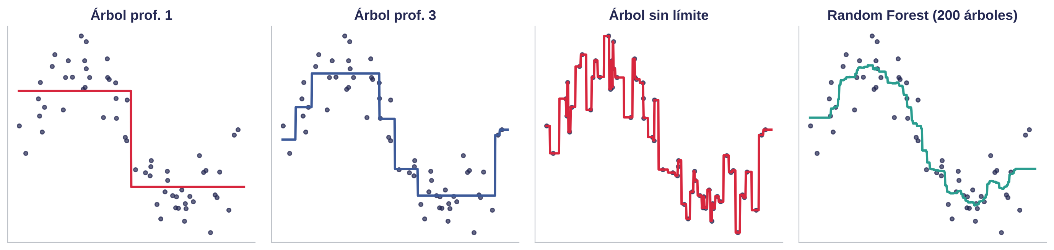
Paso 3: promediar las predicciones a mano
Nuevo caso | Árbol 1 | Árbol 2 | Árbol 3 | Promedio (bosque) | Árbol original
X = 17 | −0.25 | 0.50 | −0.33 | (−0.25 + 0.50 − 0.33) / 3 = −0.03 | 0.0
X = 20 | 4.00 | 3.75 | −0.33 | (4.00 + 3.75 − 0.33) / 3 = 2.47 | 4.0
En la imagen: un árbol forma escalones bruscos; el bosque de 200 árboles promedia y produce una curva más suave.
Notes:
Para X = 17, los tres árboles coinciden: −0.25, 0.50 y −0.33, promedio −0.03. Para X = 20, que está justo en la frontera, discrepan: el árbol 3 dice −0.33 (20 ≤ 20) y los otros dicen 4.0 y 3.75; el promedio es 2.47. Un árbol solo salta de 0 a 4; el bosque da una transición más suave cerca de la frontera.

Slide 40
Paso 4: azar también en las variables
Árbol 1
Transacciones
Cambio Q4/Q1
Productos
Edad
Límite
Árbol 2
Transacciones
Cambio Q4/Q1
Productos
Edad
Límite
Árbol 3
Transacciones
Cambio Q4/Q1
Productos
Edad
Límite
En color: variables que ese árbol puede usar en su primer corte (ejemplo ilustrativo)
Sin este azar
Con este azar
Todos los árboles se parecerían: promediar copias no ayuda.
Árboles diversos: sus errores se compensan al promediar.
Notes:
Además del bootstrap de filas, en cada corte cada árbol solo puede elegir entre un subconjunto aleatorio de variables. Así no todos los árboles empiezan preguntando por el número de transacciones, la variable más fuerte. Árboles más distintos entre sí = promedio más útil (menos correlación entre sus errores).

Slide 41
Los hiperparámetros del bosque
n_estimators
valor: 100
max_depth
valor: 8
Número de árboles
Más árboles: promedio más estable
Profundidad de cada árbol
Limita cuántas preguntas hace
min_samples_leaf
valor: 5
max_features
valor: azar
Filas mínimas por hoja
Evita hojas de casos aislados
Variables por corte
Hace a los árboles diversos
Igual que antes: se eligen comparando en Validation o con K-Fold, nunca mirando Test.
Notes:
n_estimators: cuántos árboles se promedian (100 en el notebook). max_depth y min_samples_leaf: los mismos controles del árbol, aplicados a cada árbol (8 y 5). Cada árbol puede ser más profundo que el árbol solo, porque el promedio compensa parte de su variabilidad. max_features: cuántas variables puede considerar cada corte. Más árboles casi nunca empeoran el resultado, solo tardan más.

Slide 42
Resultados: ¿quién predice mejor?
Random Forest | Train | Validation
MAE (USD) | 612 | 710
RMSE (USD) | 1 026 | 1 213
R² | 0,912 | 0,863
Bias (USD) | −2 | −33
Bosque vs árbol solo
MAE baja de 772 a 710 USD
Lección doble: con el Banco Mundial (127 filas) la recta ganó; con 10 127 clientes ganan el árbol y el bosque. Siempre comparar en los mismos datos.
Notes:
En Validation: regresión lineal MAE 1 347 USD, árbol de profundidad 4: 772, Random Forest: 710. El bosque mejora al árbol solo y a la recta, con una brecha pequeña: R² 0,912 en Train y 0,863 en Validation. Con muchos datos y una relación con saltos, la flexibilidad de árboles y bosques rinde.

Slide 43
¿Qué variables usa más el bosque?
Cómo se lee
Transacciones aportó 91 % de toda la reducción del error.
Qué NO dice
Ni causa, ni si aumenta o disminuye el monto.
Coherente con el árbol: sus tres primeras preguntas también fueron sobre transacciones.
Notes:
La importancia mide cuánto reduce el SSE cada variable, sumado en todos los cortes de todos los árboles, en proporción. El número de transacciones concentra 91 % de la reducción; productos (3,1 %), límite (2,8 %), cambio Q4/Q1 (1,9 %) y edad (0,9 %) aportan poco. Importancia predictiva no es causalidad ni dice la dirección del efecto.

Slide 44
Ideas clave del día
K-Fold evalúa mejor
Promedia 5 Validations en lugar de confiar en una.
El árbol pregunta
Elige el corte con menor SSE; la hoja predice un promedio.
1
2
SSE = 0 es memorizar
Hojas de una fila no generalizan.
Tres hiperparámetros
max_depth, min_samples_split y min_samples_leaf.
3
4
El bosque promedia
Bootstrap + azar en variables + promedio = más estable.
Depende de los datos
127 filas: ganó la recta. 10 127 clientes: el bosque.
5
6
Notes:
Resumen para cerrar la jornada.

Slide 45
Del papel al notebook
Lo que hicimos a mano | Lo que verán en el notebook | Debe dar…
Eliminar faltantes | Contar nulos y quedarse con filas completas | 140 → 127 filas
Las 5 vueltas A–E | Validación cruzada con 5 bloques | MAE promedio 3.11
SSE de un corte | El ejemplo y = [1, 2, 8, 9] | SSE 50 → 1
Árbol de profundidad 3 | plot_tree con BankChurners | raíz: transacciones ≤ 93,5
Los tres hiperparámetros | Tablas de max_depth, leaf y split | mejor R² Val. ≈ 0,85
Bootstrap y promedio | Random Forest de 100 árboles | MAE Validation 710 USD
Su rol con el agente de IA
Pidan que explique cada línea y verifiquen los números. Si un resultado no coincide con lo calculado a mano, pregunten por qué.
Notes:
Todo lo que hicimos a mano lo repetiremos en el notebook del Día 2. Pidan al agente de IA que explique cada paso, y comprueben que los números coincidan con los de la presentación.

